Slide 1
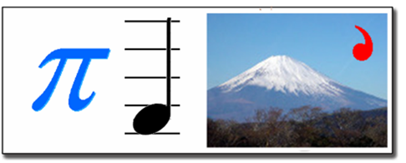
Знайди собі вірного друга, маючи його,
ти можеш обійтися без богів.

Slide 2
.

Slide 3
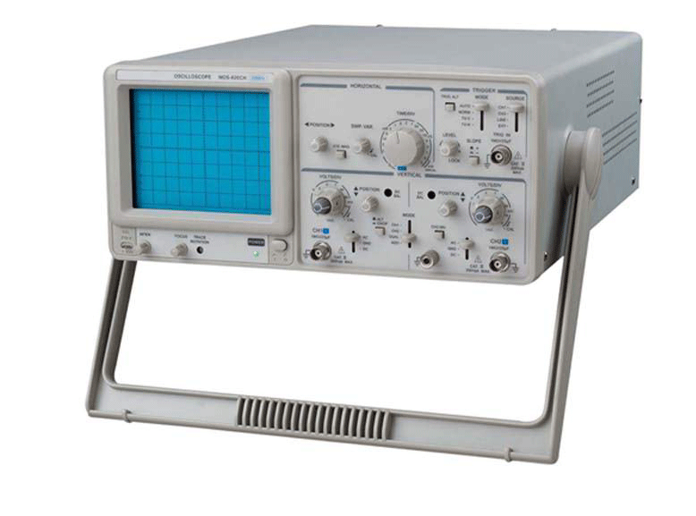
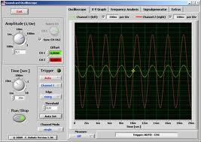

Slide 4
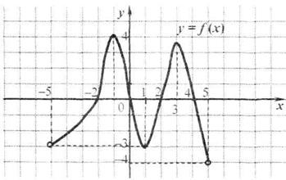
«Найбільше й найменше значення функції».

Slide 6
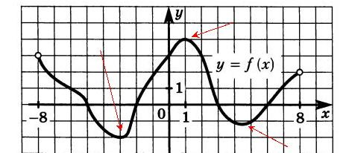
Якщо функція f(x)↑ зростає на [a; b], то
max f(x) = f(b) , min f(x) = f(a)
max
min
Якщо функція f(x)↓ спадає на [a; b], то
max f(x) = f(а) , min f(x) = f(b)

Slide 7
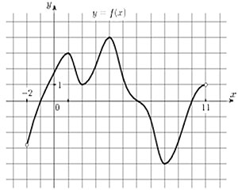

Slide 8
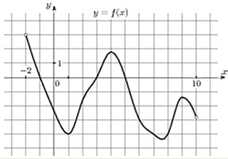

Slide 9
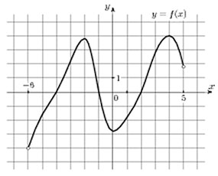

Slide 11
Сьогодні на уроці я…
Я вмію…
Я можу …
Мені цей урок…

Slide 12
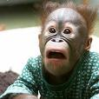
Домашнє завдання.
Опрацювати п.6.
Виконати № 6.2, 6.5, 6.31*

